Slide 1
Green Deal workshop dd. 14 maart 2023
Opgehaalde feedback op de postersessies in de Tinbergenzaal
Maart 2023

Slide 2
Agenda postersessies
Deelsessie 1
Green deal gerelateerde vragen in COEN (CBS)
Wat denken en doen burgers in relatie tot de klimaatverandering en energietransitie? (CBS)(Mitchell Dost & Rianne Kloosterman
Een ‘energie-app’ voor datagedreven energiebeleid (Lydia Geijtenbeek)
Klimaatimpact en –adaptatie; dataverkenning (Arthur Denneman)
Deelsessie 2
Woonbase, bron voor Green Deal-indicatoren voor woningen en huishoudens (Manon van Middelkoop)
Toepassen van Microdata Linking (MDL) voor het samenstellen van EGD-indicatoren op basis van energiestatistieken en statistieken uit andere domeinen (Bart Klein)
Monitor Verduurzaming Industrie (Edwin Horlings & Olaf Koops)
Kosten van energie en klimaat (Niels Schoenaker & Sylvia Bleker)
Nieuwe projecten in VIVET verband
Deelsessie 3
Introductie van waterstof in de energiestatistieken: een kijkje in de CBS-keuken (Justin Domhof & Reinoud Segers)
Nieuwe indicatoren op het terrein van elektrische voertuigen
Betere voetafdrukken voor duurzaam economisch beleid (Adam Walker & Edwin Horlings)
Innovatietraject duurzame consumptie (Femke Kessels & Maarten Mus)
Storytelling duurzame voedselproductie en –consumptie (Pascal Ramaekers & Manon Weusten)

Slide 3

Feedback conjunctuur enquête
Vervoer/mobiliteit:
Verwachting gebruik
Belemmeringen
Wat heb je nodig (omzet, subsidies, investeringen, taxonomie)
Informatie over restricties (binnen een stad zone)
Tijd om over te schakelen
Mindset:
Volgers, vooroplopers
Redenen
Differentiaties
Wat zou u over de streep trekken?
Strategie/planvorming:
Investeringen
Mobiliteit
Huisvesting
Bedrijfsmiddelen
Productieproces
Mitigatie en adaptie
Scholing/personeel om te kunnen verduurzamen
vereisten
Ketenbeschouwing:
Toeleveranciers
Afnemers
Eisen textiel, bouw
samenwerking
Push/Pull om te verduurzamen:
Verken voordelen
Mensen krijgen
Zie keten
Overheidsnormering
Stellingen:
Gemeten versus werkelijke duurzaamheid
Green washing
Strategisch gedrag
Actualiteit: prijzen versus thermostaat
Expertsessie Ronde 1

Slide 4
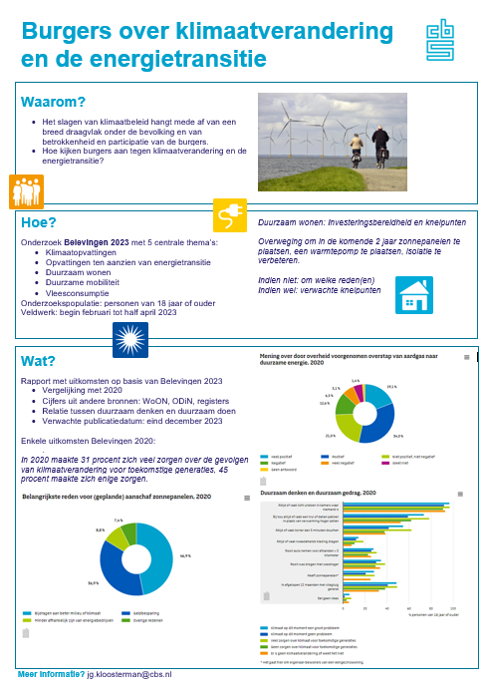
Burgers over klimaatverandering en de energietransitie
Vergelijking over de tijd
Houdingen tegenover beleidsmaatregelen
Afstemming met conjunctuur bedrijven
Regionale vergelijking
Vragen combineren in intervallen
Zeer nuttig in combinatie met andere onderzoeken of register data
Vergelijking met andere landen
Uitsplitsing naar bevolkingsgroepen is interessant
Welke achtergronden zijn mogelijk?
Expertsessie Ronde 1

Slide 5
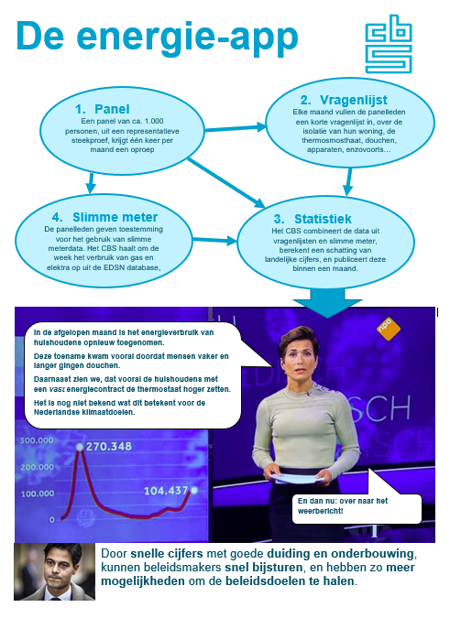
De energie-app
Panel: selectiviteit
Statistieken:
EZK monitor energie systeem
Vragenlijst:
Laadpunt/stekker
Zonnepanelen
Waarom thermostaat omlaag?
Energie tarieven/voorschotten
Verbouwing/verduurzaming
Douchen
Dynamisch contract
Bewust van campagnes
Thuiswerken (dagen?)
Open vraag erbij
Stage opdracht:
Opladen elektrische auto’s versus elektriciteitsverbruik
Expertsessie Ronde 1

Slide 6
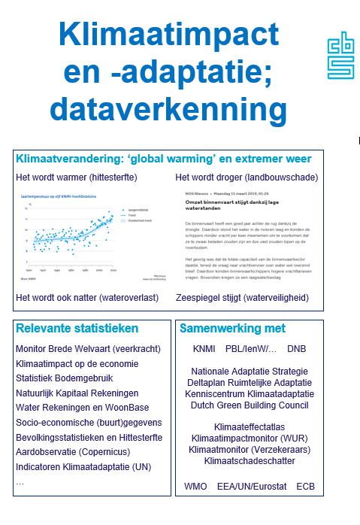
Feedback Klimaatimpact en -adaptatie; dataverkenning
Samenwerking: Wat loot, wat blijft lopen (budget afhankelijk)
Adaptatie indicatoren mogelijk abstracter en complexer dan mitigatie indicatoren
→ zoeken naar concrete voorbeelden (zowel negatief als positief)
Zou iets van een projectplan gedeeld kunnen worden? Dan kan ik relevante experts binnen DNB aanhaken
DNB project t.a.v. klimaatadaptatie
Platform voor duurzame financiering, werkgroep klimaatadaptatie
Contactpersonen: Marlous van Schaik (DNB; sustainable finance office); m.l.van.schaik@dnb@nl
Omscholing/bijscholing om werkzaamheden te kunnen uitvoeren die bijdragen aan de klimaatadaptatie dus adaptatie van vaardigheden van mensen
Wat gaat CBS precies doen?
Data geven
Data naar buiten brengen
Micro data voor onderzoek
Expertsessie Ronde 1

Slide 7
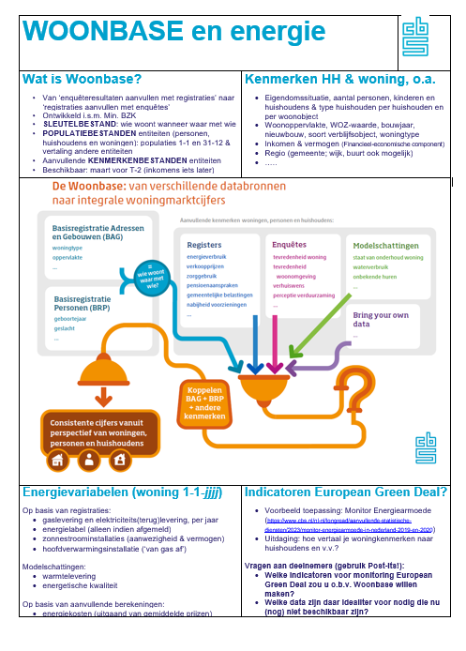
Feedback WOONBASE en energie
Wat is er bekend over studenten?
Bij de Monitor Energie armoede worden 7 van de 8 miljoen huishoudens meegenomen. Bij 1 miljoen huishoudens is niet alle informatie beschikbaar. Gooi je niet juist de kwetsbare huishoudens eruit (woningdelers, studenten, niet-institutionele huishoudens)?
Is het mogelijk om CO2-uitstoot per huishouden/woningen toe te voegen?
Energieprijzen zijn alleen nog als gemiddelde beschikbaar waardoor energiekosten een benadering zijn; is het mogelijk om (op termijn) ook informatie over energiecontracten op individueel niveau van de woning of het huishouden bij te koppelen?
Expertsessie Ronde 1

Slide 8
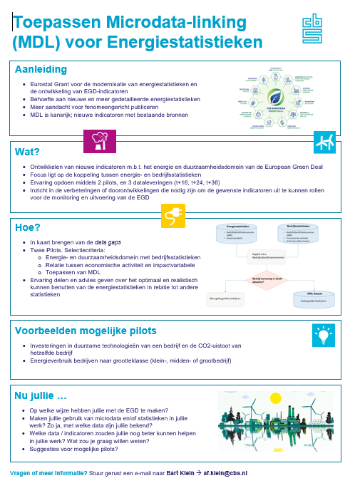
Feedback Toepassen Microdata-linking (MDL) voor Energiestatistieken
In verband met energiebesparingsmotoring (meer precies: energie – efficiëntie) zijn we zeer geïnteresseerd in fysieke productie in de industrie om die te vergelijken met het energieverbruik daarvoor
Contactpersonen: Joost Gerdes (joost.gerdes@tno.nl) TNO Energietransitie studies
Eurostat Grant → Alleen CBS budget voor MDL of ook andere landen?
Samenwerking binnen EU?
Expertsessie Ronde 2

Slide 9
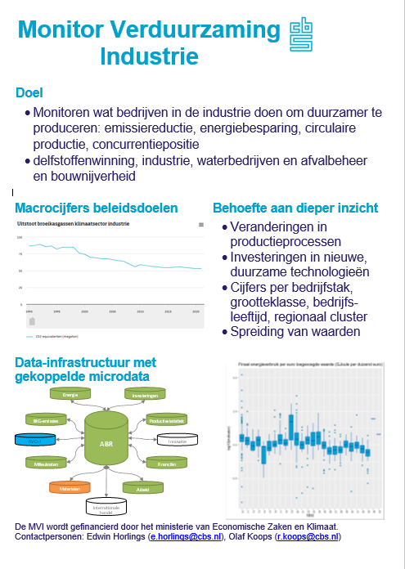
Feedback Monitor Verduurzaming Industrie
Biodiversiteit en andere indirecte effecten op leefomgeving rand bedrijven (Alexander Verkerk)
Concurrentie positie is heel lastig en gevoelig
Gevalideerd duurzaamheidspaspoort per bedrijf
Provinciale data om RES te monitoren en omgevingswet
Emissies scope 1, 2 en 3 meten
Kijk ook naar veranderde kwalificaties voor personeel (zowel in productie als zakelijke diensten zoals accountancy, fiscaliteit, verzekeringen)
Expertsessie Ronde 2

Slide 10
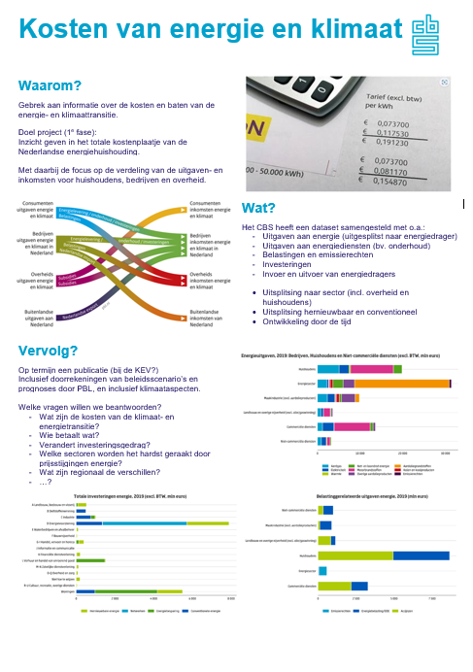
Feedback Kosten van energie en klimaat
Kijk ook naar sociale rechtvaardigheid (energie vs armoede) met oog voor consument en werknemer
Er is een dashboard beschikbaar voor klimaatbeleid (link: Dashboard Klimaatbeleid)
Contactpersonen: Kim Hermans (EZK) en Arjen Crince (RVO)
Niet- monetaire kosten
Investeringen t.o.v. waarde huidige assets (Energie en raffinage)
Welke rol hebben collectieven (bv. Samen een windmolen, zonnecollector plaatsen) zoals via VVE, bewonerscommissie wijkvereniging
Onderzoek naar doelmatigheid van het klimaat- en energiebeleid (i.s.m. CPB)
Expertsessie Ronde 2

Slide 11
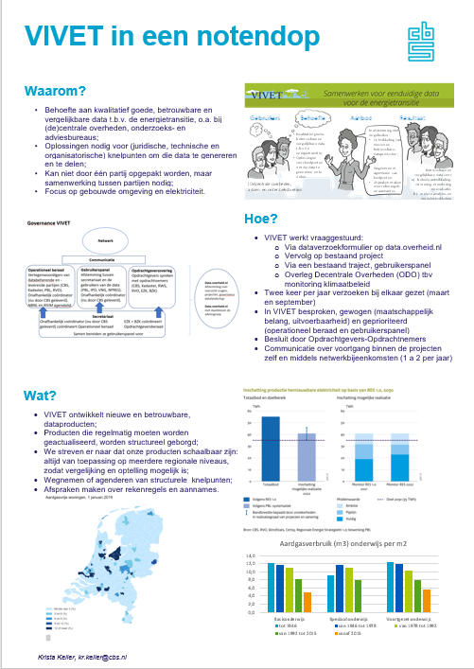
Feedback VIVET in een notendop
Hoe kunnen niet-VIVET partners betrokken worden?
Zicht op warmte
Link met belevingen onderzoek (SAL)
Expertsessie Ronde 2

Slide 12
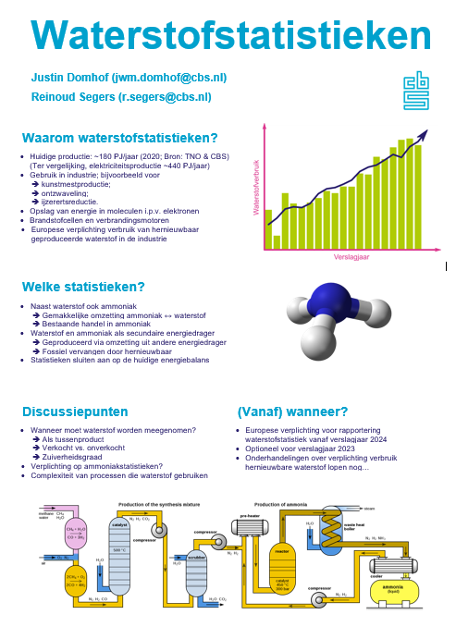
Feedback Waterstofstatistieken
Uitsplitsing van productie van waterstof naar kleur:
Grijs: fossiel
Blauw met CCS (CO2-afvang en opslag)
Groen: hernieuwbaar
Paars: waterstof uit kernenergie
Uitsplitsing van productie van waterstof volgt CBS de Europese afspraken
Expertsessie Ronde 3

Slide 13
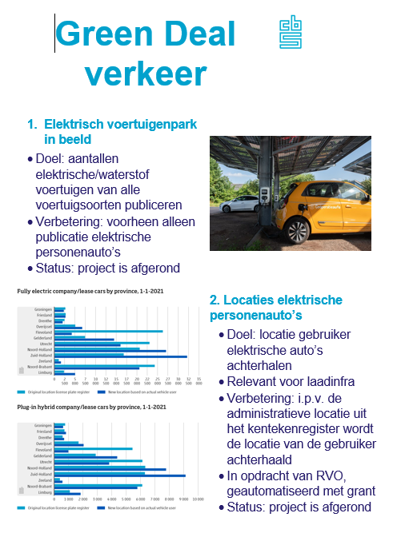
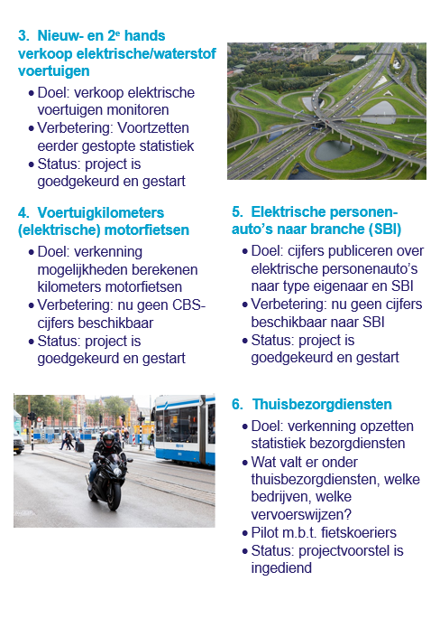
Expertsessie Ronde 3

Slide 14
Feedback Green Deal verkeer
Autobezit huishoudens
Deelmobiliteit
Green deal OV?
Locatie milieuparken: Vaak alleen goed met auto bereikbaar
Abonneren op maatwerk tabellen
Data op gemeente niveau
Expertsessie Ronde 3

Slide 15

Feedback Voetafdrukken
Tijdreeksen van Landbouw
Voetafdruk van de cultuursector:
Emoties van bezoekers = scope (3 bouwstenen)
Als ze met een auto gaan, tel je ze dan dubbel voor Shell en de Gioscoop?
Water voetafdruk in relatie tot waterstress
Eurostat vertellen dat ze vragen over watervoetafdrukken krijgen → ontwikkelen van standaarden
PEF en OEF richtlijnen van de Europese Commissie
Gaat CBRD jullie helpen?
Zeg heel toegankelijk met voorbeelden wat voetafdrukken zijn
Commissie Data gebouwde omgevingsvrij voetafdrukken
Contactpersoon: Dijksterhuis (EZK)
Expertsessie Ronde 3

Slide 16
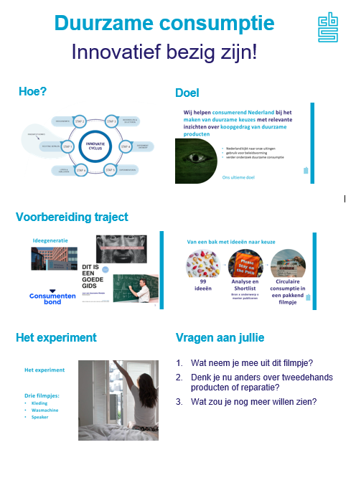
Feedback duurzame consumptie
Betrekken Tiktokkers, studenten en stagiaires
Kennis over aanspreken doelgroepen bij methodologie
Interactief maken: zoals IFFR→ korte filmpjes
Hoe verder uitbreiden, welk platform?
Expertsessie Ronde 3

Slide 17

Feedback Storytelling
Samenhang tussen thema’s in een story → Green Deal onderwerpen (zoals de ‘sojaboon’)
Voedselverspilling tegen gaan
Houdbaarheidsdatum uitleggen
Concept European Green Deal uitleggen
Doelgroep bepalen
Uitgaan van persoonlijke ervaringen → uitlokken bij doelgroep d.m.v. wolkjes
‘Storytelling’ ook bij Green Deal onderwerpen als ‘z en o pollution ambimon’, ‘gedrag en perceptie bedrijven en huishoudens’en/of Financiering Green Deal biodiversiteit
HU: Daniela Geelen (Minor Datavisualisatie)
CBS als opdrachtgever
Expertsessie Ronde 3

